Slide 1
Nemezdísz, nemezlabda
Forrás:
https://www.csikifoundation.org/newsm.htm
https://www.meska.hu/t1538036-nemezlabda-hogolyo-csorgolabda
http://bagakreativ.blogspot.com/2014/03/nemez-labda.html http://varazsmanotabor.hupont.hu/9/nemezeles

Slide 2
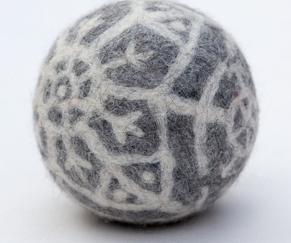

Slide 3
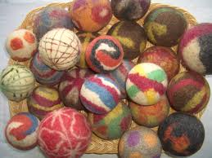

Slide 4
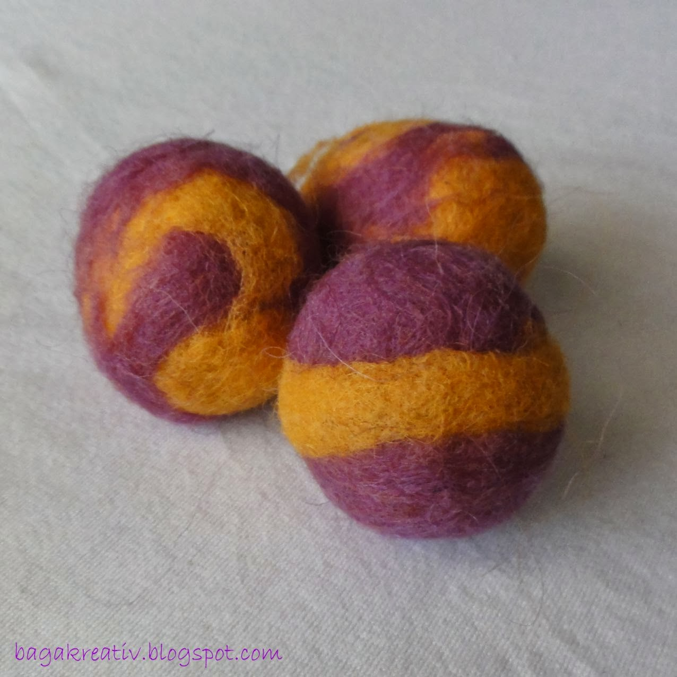

Slide 5
